Slide 1
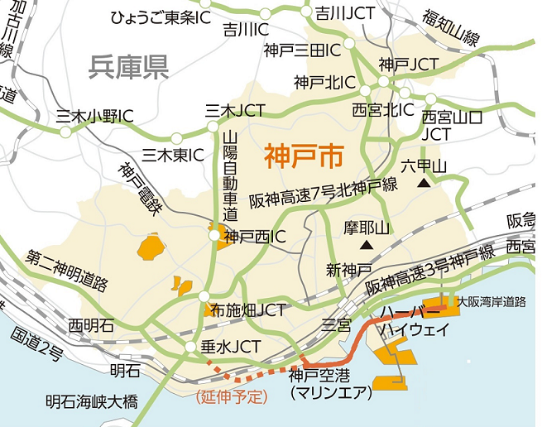
兵庫県神戸市における基本計画の概要
計画のポイント
神戸市では、これまで本市を支えてきた製造業等の成長ものづくりをはじめ、医療・福祉・ヘルスケア、物流等、環境・エネルギー、デジタル分野、食関連、観光・スポーツ、クリエイティブ産業といった幅広い分野において、地域経済を牽引する事業を創出し、神戸経済の持続的成長を図るとともに、「神戸2025ビジョン」に提示されている、誰もが学び、働き、子育てし、住み続ける“まち”として神戸が選択されるよう、「まちの質」・「くらしの質」を重視した施策を強化し、SDGs の推進による「海と山が育むグローバル貢献都市」の実現を目指す。
促進区域
《促進区域図》
兵庫県神戸市
経済的効果の目標
1件あたりの平均7,560万円の付加価値額を創出する地域経済牽引事業を12件創出し、これらの地域牽引事業が本促進地域で1.27倍の波及効果を与え、本促進区域で約11億5200万円の付加価値を創出することを目指す。
地域経済牽引事業の承認要件
【要件１：地域の特性を活用すること（➀～⑧のいずれか）】
①神戸市のはん用・生産用・業務用機械製造業、輸送用機器製造業、電気機械器具製造業等の産業の集積を活用
した成長ものづくり分野
②神戸市の先端医療の研究機関、高度専門病院等の医療関連産業の集積を活用した医療・福祉・ヘルスケア分野
③神戸港・神戸空港等の交通インフラを活用した物流等分野
④水素、水処理等における大学や企業等の知見を活用した環境・エネルギー分野
⑤ロボット関連産業等にかかる人材の集積を活用したデジタル分野
⑥神戸市の食関連製造業やサービス業等の産業の集積を活用した食関連分野
⑦神戸市の海と山などの美しい自然景観や異国情緒あふれる洗練された街並み等の観光資源を活用した観光・スポーツ分野
⑧デザイン都市・神戸の都市ブランドを活用したクリエイティブ産業分野
新産業団地
神戸西バイパス
＊赤線は、事業中区間。
神戸港
六甲山
医療産業都市
ワインぶどう畑
ものづくり産業
BE KOBEモニュメント
【要件２：高い付加価値を創出すること】
・付加価値増加分：5,284万円超
【要件３：いずれかの経済的効果が見込まれること】
●売上：5％以上増加 ●雇用者数： 2％以上増加
地域経済牽引支援機関
（公財）神戸市産業振興財団、 （公財）新産業創造研究機構、（公財）神戸医療産業都市推進機構、神戸市立医療センター中央市民病院、早稲田大学サテライト研究室、国立大学法人神戸大学、神戸観光局
制度・事業環境の整備
・航空機産業の基幹産業化、神戸医療産業都市における神戸未来医療構想の推進、水素産業への中小企業参入促進、 IoT・ロボット導入支援事業、産学官連携の取組、食都神戸の推進、グローバルMICE都市・KOBEの推進、観光事業の取組、都市型創造産業の集積
・情報処理の促進のための環境の整備、事業者からの事業環境整備の提案に係る相談窓口の設置など
計画期間
本計画の計画期間は計画同意（令和６年３月22日）の日から令和１０年度末日までとする。

